Slide 1
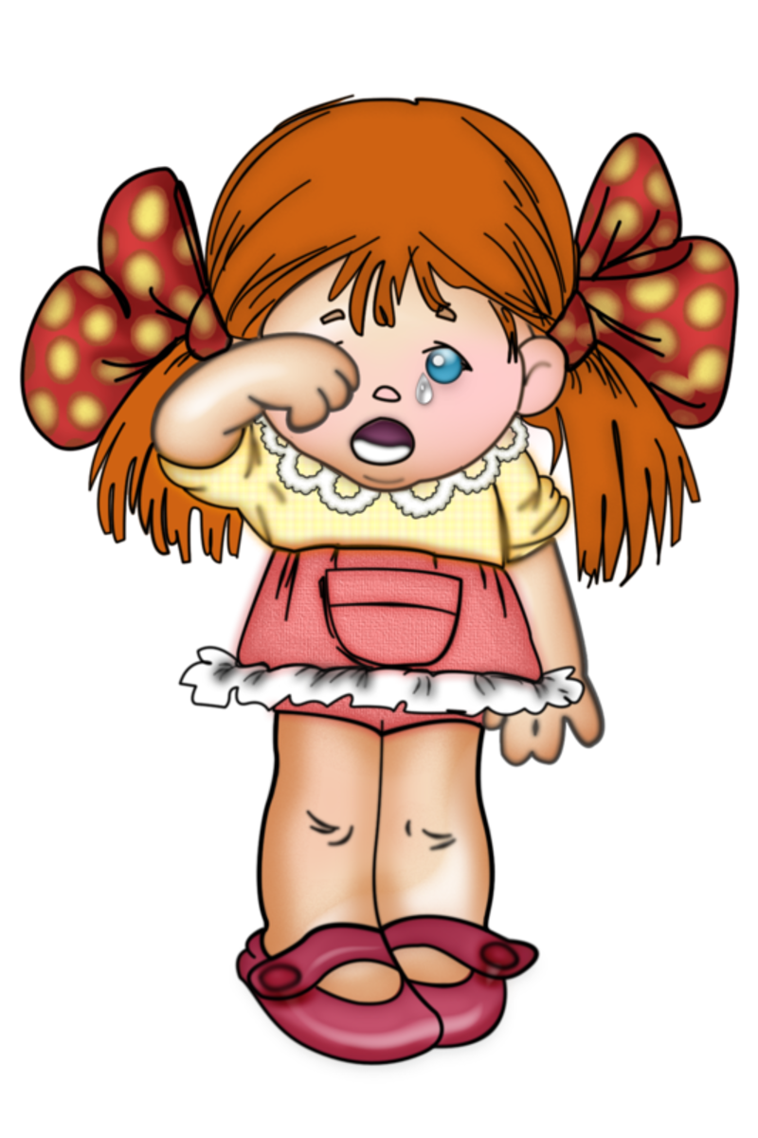
Консультативный материал
для родителей
«Кризис трех лет»

Slide 2
Кризис трех лет — первое настоящее испытание терпения взрослых. Именно в этот период, проявляющиеся и ранее у малыша конфликтность, капризность и упрямство усиливаются настолько, что пропустить наступление критического возраста практически невозможно.
Когда речь заходит о ступенях развития, возрастные рамки кризиса весьма условны. Он может начаться и в 2,5 года, и в 4 года. Продолжительность его, в большей степени, зависит от умения и желания взрослых подстроиться под изменившиеся способности и желания ребенка. При наихудшем стечении обстоятельств кризис может длиться до года, с ярким проявлением самых негативных его особенностей. В то же время, новые приобретения в результате кризиса настолько серьезны, что вряд ли малышу удастся справиться с ними быстрее, чем за полгода.
Психологи заметили: от того, как ребенок переживает этот первый серьезный кризис,
как родители помогают
(или мешают) ему приобретать
новые навыки, напрямую зависит
характер ребенок.

Slide 3
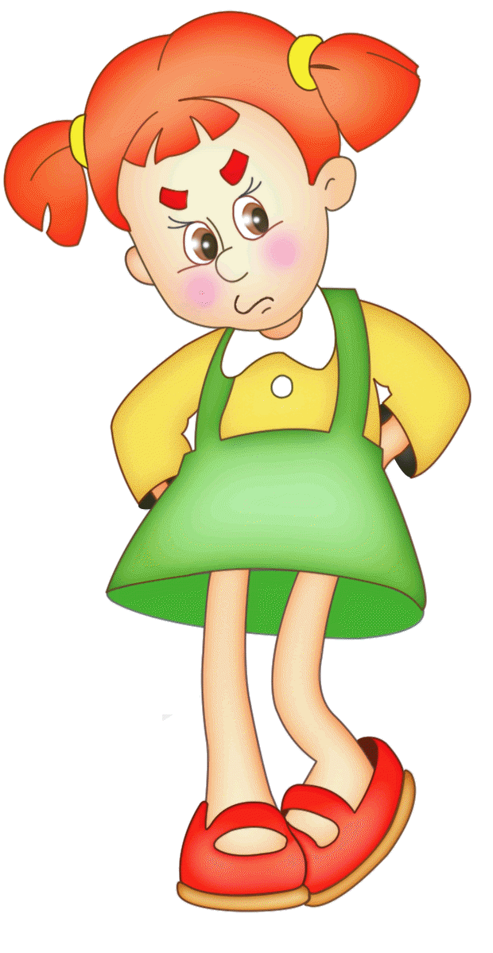
В поисках золотой середины
К трем годам ребенок начинает ощущать силу своих мышц, а его умственное развитие достигает такого уровня, что он с легкостью может делать выводы. Два этих фактора толкают еще вчера беспомощного и полностью зависимого от взрослых карапуза на исследование собственных возможностей.
Естественным следствием появившейся уверенности является протест против самых близких людей и установленных ими рамок, которые мешают ребенку осваивать окружающий мир. Он постепенно отделяется от родителей психологически и начинает ощущать себя личностью — свободной и полноправной.

Slide 4
Ребенок очень избирательно проявляет свои отрицательные эмоции. Как правило, к человеку, на которого направлено больше всего негатива, он испытывает большую привязанность.
Формирование нового, захватывающего чувства «Я» — главное достижение кризиса трех лет. И именно с ним связаны все «прелести» этого периода. Почувствовав силу, ребенок требует от близких признания своей независимости и самостоятельности. А отсутствие умения ощущать временные рамки приводит к нетерпимости. Он не может ждать, когда станет взрослым, потому что хочет и, главное, чувствует в себе силы сделать ЭТО сию минуту! Вот тут и понадобится огромное терпение, приправленное уважением желаний ребенка и принятием произошедших в нем изменений.
Но проблема в том, что трехлетка из-за возрастных особенностей может далеко не всё и по-прежнему остается зависимым от взрослых. Потому дети этого возраста так обидчивы, чувствительны и эмоциональны. А их возмущение часто выливается на родителей,
особенно на маму, которая больше
остальных проявляет заботу.

Slide 5
Именно на взрослых лежит вся ответственность за тяжесть протекания кризиса, возможные на его фоне сложности и последствия.
От характера взаимоотношений с близкими зависит течение кризиса: чем больше давление на ребенка, тем сильнее его сопротивление.
Авторитарность, часто необходимую в общении даже с двухлетним малышом, трехлетка не приемлет. Если взрослые не чувствуют необходимости изменить тактику взаимоотношений, продолжают излишне проявлять собственную волю и ограничивать самостоятельность ребенка, кризис приобретет характер противостояния. Капризность, агрессивность и крайняя раздражительность будут усиливаться и могут закрепиться, став отрицательными чертами характера, бороться с которыми придется, возможно, всю жизнь.
Но и излишняя мягкость вредит не меньше. Уступая капризам и истерикам, родители подрывают собственный авторитет и формируют в ребенке завышенную самооценку и эгоизм. Поняв, что криками и истеричными выходками можно достичь всего, трехлетка будет применять их всегда, когда чего-то захочет. И никогда не научится согласовывать свои желания с реальными возможностями, что, безусловно, повредит ему в будущем.

Slide 6
Нелегко найти середину между этими крайностями. Но проявленные в течение кризисного периода тактичность, доброжелательность и гибкость в скором времени принесут свои плоды в виде самостоятельности, инициативности и сговорчивости ребенка.
Признаки позитивных изменений
Психологи выявили семь характеристик поведения ребенка, переживающего кризис трехлетнего возраста:
• негативизм,
• упрямство,
• строптивость,
• своеволие,
• обесценивание,
• протест-бунт,
• деспотизм.
Эти особенности, в той или иной мере, присущи каждому ребенку. Представление о них дает возможность взрослым с наименьшими потерями пережить кризис самим и помочь в этом малышу. Важно! Подобные «симптомы» кризиса являются признаками позитивных изменений личности ребенка, необходимых для его полноценного развития. А негативными их делает, в большей степени, отношение к ним.

Slide 7
Под негативизмом понимается стремление «сделать наоборот». Направлен он на взрослого и не имеет никакого отношения к желаниям ребенка. Противоречие исходит лишь из желания делать не так, как говорят взрослые, даже если ребенок только что сам хотел это сделать.
Эта форма протеста иногда приводит к таким крайностям, как отказ от своих любимых конфет или нежелание гулять с лучшим другом только по той причине, что это предложение исходит от взрослого. Он действует так потому, что пока еще не умеет отстаивать собственное «Я» другими способами.
Часто вспышки негативизма взрослые провоцируют сами, отдавая приказы, крича, требуя беспрекословного подчинения и не проявляя элементарной заинтересованности в достижениях маленького капризули. Лучший способом избежать или хотя бы уменьшить проявление этой черты — дать ребенку возможность делать то, что он хочет. В пределах разумного, конечно. Если задуманное удастся, ребенок
почувствует себя более
уверенным и получит
заряд положительных
эмоций. Если же не удастся —
это будет ему уроком, который
он усвоит надолго.

Slide 8
Желание «поступать как взрослый» эффективнее всего перенаправляется в игру (кукла «понарошку» пошла в магазин за продуктами) или соревнование (кто быстрее оденется). Родители помогут ребенку сформировать уверенность в себе, предоставляя ему возможность выбирать, из какой тарелки есть, с какими игрушками идти гулять, во что играть, что читать. В крайних случаях можно давать ребенку задание, противоположное тому, чего взрослые хотят от него добиться. Это следует делать в шутливой форме и, не увлекаясь. Ведь обман и манипуляция — не лучшие приемы воспитания.
Упрямство отличается от негативизма тем, что ребенком в этом случае движет стремление отстоять свою точку зрения. Он будет упорно двигаться к цели, пока не почувствует, что с его мнением считаются.
Это проявление свидетельствует о развитии такой положительной черты характера, как умение отстаивать свое мнение. Важно лишь, чтобы родители не устраивали с ребенком соревнований в упрямстве, упорствуя там, где без риска для здоровья крохи и авторитета взрослого можно уступить. Ситуации с проявлением упрямства легко сглаживать, научив ребенка находить компромиссы и проявив, со своей стороны, уважение к мнению другого, достаточную гибкость и долю здорового упорства.

Slide 9
Строптивость, в отличие от негативизма, безлична — она направлена против норм и привычного образа жизни. А от упрямства отличается «глобальностью». Часто приступы строптивости встречают естественный отпор уверенного в своей правоте взрослого и поэтому сопровождаются истериками. В этом возрасте истерики уже меньше связаны с переутомлением и больше являются инструментом манипуляции взрослыми.
Здесь, по возможности, следует на время отступить и предоставить ребёнку возможность обдумать смысл того действа, которого ждет от него взрослый. Эффективнее будет, если при этом ребенку отказывают в получении чего-то желаемого, пока он не сделает то, что необходимо (не пойдет гулять, не соберет игрушки). Соответственно, избежать протеста можно, заранее предоставив приятную перспективу («Мы сейчас уберем игрушки, а потом пойдем кататься с горки»).
Во время истерики не следует говорить с ребенком — он не услышит. К разным детям необходим различный подход для успокоения: одним требуется полное игнорирование, другим помогает, когда их «жалеют», третьих легко отвлечь. Но в любом случае важно проявить твердость
и всем видом излучать уверенность
и спокойствие.

Slide 10
Проявлению своеволия, как правило, сопутствует фраза: «Я сам!»
Малыш настойчиво требует, чтобы ему предоставили право самому завязывать шапку, застегивать молнию, нести из магазина пакет с покупками, вырезать картинки... Вспомните, что главной заслугой периода кризиса трех лет является появление собственного «Я». Отстоять его возможно, лишь проявив самостоятельность, доказывая этим и себе, и окружающим свою «взрослость».
Конечно, часто дети пытаются быть самостоятельными там, где их сил еще недостаточно. Но как они узнают об этом, если не попробуют? Если взрослые ведут себя адекватно, в пределах разумного разрешают ребенку проявить самостоятельность, то скоро он удостоверится в своих возможностях, научится оценивать их и будет доверять взрослым еще больше, чем прежде.
Энергию своеволия легко направить в «мирное» русло, используя ролевые игры и предоставив ребенку определенную свободу действий в быту. Но, во избежание неприятностей, территория приложения самостоятельности должна быть максимально безопасной. Кроме того, следует установить четкие запреты, касающиеся жизни и здоровья (нельзя зажигать плиту, включать электроприборы, открывать горячую воду и пр.).

Slide 11
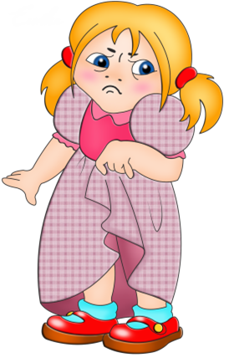
При обесценивании ребенок отказывается от всего, что было ему интересно и любо раньше. Забросив любимого мишку или порвав любимую книгу, ребенок отказывается от себя прежнего, показывает, что больше не нуждается в том, что ему нравилось, когда он был «маленьким». В этом случае, не следует настаивать на прежних занятиях. Пусть малыш сам выбирает себе занятия и игрушки. Помочь ему можно, ненавязчиво предлагая новые игры и развлечения, каждый раз подчеркивая, что малыш вырос
и теперь уже с ним можно
играть по-новому.

Slide 12
Тяжело дается взрослым протест-бунт, который проявляется в повышенной конфликтности ребенка. Он напрямую связан с обесцениванием, но направлен уже не на игрушки, а на окружающих, причем только взрослых. В общении с людьми, которые ухаживают за ним, такой бунтарь постоянно провоцирует ссоры, обзывается, говорит «плохие слова». Он намеренно делает то, что запрещено, с единственной целью — вызвать возмущение окружающих, заставить их проявить сильные эмоции. Ребенок может делать это, чтобы привлечь к себе внимание или чтобы доказать свою силу и даже превосходство над взрослыми. Если в этот момент в порыве гнева опуститься до уровня трехлетки, он поймет, что способен играть чувствами других людей. И, получив удовольствие от такой игры, будет пробовать новые способы воздействия, манипуляции.
Бывает сложно удержаться от шлепка или окрика, когда трехлетний карапуз вдруг вытворяет что-то из ряда вон выходящее. Но только сдержанность и терпение могут остановить этот способ самоутверждения. С помощью мимики и жестов, которые дети этого возраста уже очень хорошо понимают, можно показать бунтарю,
насколько его поведение неприятно.
Важен и пример взрослого:
его слова и отношение к другим людям.

Slide 13
Деспотичный ребенок диктует окружающим правила поведения и требует от них «послушания». Он не просто настаивает, а указывает, кому с ним играть, чем его кормить, где кому сидеть, пытается запрещать что-то.
Если при этом он не единственный ребенок в семье, то энергия направляется на других детей, принимая различные формы ревности.
Для преодоления этой неприятной черты взрослым бывает достаточно, проявив чувство собственного достоинства, сказать твердое «нет» и объяснить, что каждый вправе решать сам за себя. В случае, когда взрослые поддаются на манипуляции, в ребенке развиваются авторитарные черты характера. Не самый лучший пример поведения показывает и взрослый, сам проявляя упрямство.
Опыт показывает, что деспотичными детей делают завышенные требования, усиленный контроль и недостаток внимания.

Slide 14
Часто у детей определенного склада — эмоционально неустойчивых, тревожных, с нарушениями сна, нарушенным обменом веществ, с психомоторными нарушениями и общей ослабленностью организма — во время кризиса проявляются такие невротические реакции, как:
• энурез,
• ночные страхи,
• резкие затруднения в речи,
• заикание,
• припадки бессильной злобы.
Таким образом, детский организм проявляют протест. В таких случаях детям и их родителям, конечно, необходима помощь специалистов.
Кроме психологических особенностей, этот период характеризуется и некоторым физическим напряжением, которое связано с бурным ростом ребенка — его тела и органов. Организм на время становится более чувствительным к инфекциям.
Тяжело проходит кризис как у детей, к которым предъявляются слишком строгие требования, так и у детей, родители которых излишне мягки. В первом случае только появившееся «Я» ребенка подавляется, во втором — отсутствие сопротивления также не дает возможности проявить личность.

Slide 15
Чего хочет ребенок?
Вот наиболее типичные потребности и желания ребенка:
«Хочу быть взрослым!»
Малыш к трем годам уже не так мал, как это может казаться. Да и сам он чувствует себя уже почти взрослым. Всячески поддерживая это убеждение, взрослые помогут формированию здоровой психики. Кстати, под понятием «быть взрослым» в первую очередь подразумевается желание иметь право на те же ошибки и недостатки, которые есть у взрослых.
«Хочу общаться на равных!»
А с взрослым человеком и разговоры уже должны быть серьезными. Ребенок этого возраста ценит, когда взрослые с ним говорят, обсуждают, оценивают (поступок, а не ребенка).

Slide 16
«Хочу кричать! Хочу плакать!»
Умением контролировать негативные эмоции может похвастаться не каждый взрослый. Что уж говорить о детях. Но эмоции, которые во время кризиса могут захлестывать, надо куда-то девать. Сдерживание их ведет к напряжению, а длительное напряжение чревато стрессом. Задача взрослых — помочь ребенку дать выход эмоциям так, чтобы от этого никто не пострадал. Лучше всего малышам подходят подвижные игры: попрыгать, побегать, покричать, «побеситься». А смех разрядит атмосферу и даст ребенку уверенность в том, что «все хорошо».
Мнение о том, что не переживший кризиса ребенок отстает в развитии, — ошибочно. Некоторые дети вовсе не проявляют негативных черт или проявляют их слабо, другие всегда одинаково агрессивны, уперты и непослушны. Намного важнее, чтобы к четырем годам ребенок стал достаточно самостоятельным и инициативным.

Slide 17
«Хочу знать, что можно и что нельзя!»
Не все дети чувствуют границы приемлемого поведения. И виноваты в этом, как правило, взрослые, которые не проявляют необходимой последовательности. Абсолютные запреты должны существовать в любой семье. Они утверждаются с целью сохранения здоровья. В остальных сферах пусть у ребенка остается достаточно пространства для действий и выбора. Конечно, желательно единодушие в этом вопросе со стороны всех членов семьи. И требуется проявлять всю свою твердость в те моменты, когда ребенок проверяет неизменность запретов.
«Хочу знать свои обязанности!»
В решении этой задачи поможет правильный режим дня. Если четко ему следовать и объяснять ребенку назначение действий (руки надо мыть, чтобы грязь не попала в рот; спать надо, чтобы отдохнуть, и т.д.), со временем он сам уже пойдет мыть руки после прогулки и спать — после обеда. Если ребенок ЗНАЕТ, что после одного действия всегда следует другое, это уже не будет вызывать у него протеста. Конечно,
если распорядок дня предполагает
достаточно времени
для игр и саморазвития ребенка.

Slide 18
«Хочу, чтобы меня хвалили!»
Похвала — это источник положительных эмоций и уверенности в себе. Именно похвалы взрослых ждет ребенок, достигнув новых высот, получив новые умения. Хвалить, может быть, даже важнее в тех случаях, когда ребенок потерпел неудачу в чем-то. Всегда можно порадоваться старанию и устремленности малыша.

Slide 19
Вредные советы родителям трехлетки
«Вредные» советы предназначены родителям, которые получают удовольствие от кризиса, хотят увеличить его длительность и считают недостаточной силу негативных проявлений.
• Чаще требуйте от ребенка невозможного. Настаивайте на том, чтобы он мгновенно вставал утром, быстрее мамы одевался, не крошил хлеб и не болтал ерунды.
• Будьте всегда строги и даже суровы: ругайте каждую минуту, посильнее шлепайте, наказывайте даже с целью «профилактики», при любом удобном случае подчеркивайте свое превосходство, критикуйте за неудачи и противодействуйте во всем с целью мести.
• Долго и нудно объясняйте, чего вы от него хотите. Чем меньше ребенок поймет — тем лучше.
• Постоянно меняйте требования. Строго следуя запретам, вы проявите излишнее упрямство. Не забывайте: если сегодня залезать на дерево нельзя, то завтра это обязательно нужно будет разрешить.

Slide 20
• Чтобы ребенок не закатил истерику, предложите ему конфету или катание на карусели. Вы ведь не деспот — не можете пережить ни одной слезинки на любимом личике своего крохи.
• Всегда всё делайте сами, не разрешайте ребенку самому одеваться, есть, чистить зубы. Ведь он так расстроится, если что-то не получится!

